Slide 1
ỦY BAN NHÂN DÂN QUẬN LONG BIÊN
TRƯỜNG MẦM NON HỒNG TIẾN
HOẠT ĐỘNG:Làm Quen Văn Học
Lĩnh vực : Phát Triển Ngôn Ngữ
Thơ: Ông mặt trời
ĐỘ TUỔI: Mẫu giáo bé ( 3-4 tuổi)
Người thực hiện : Lương Thị Diệu Hường

Slide 2
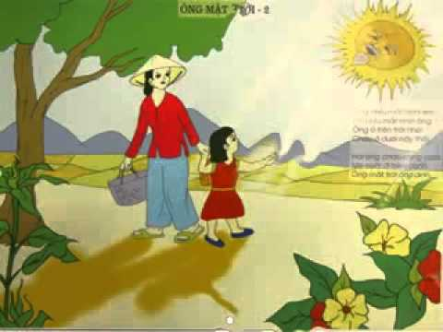

Slide 3
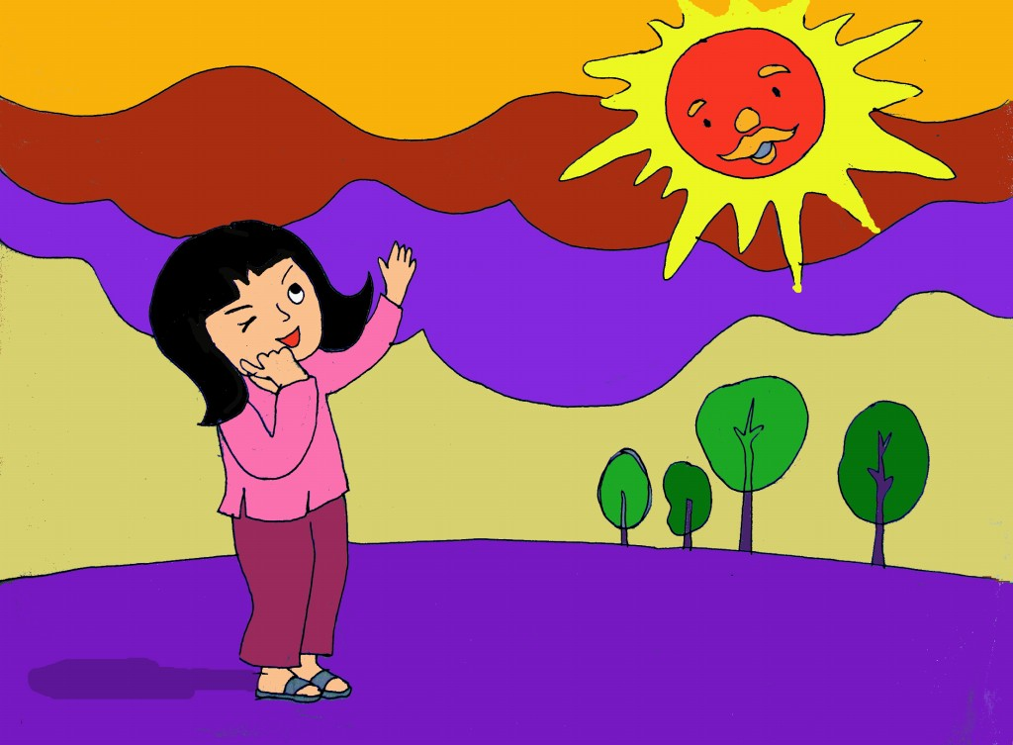

Slide 4
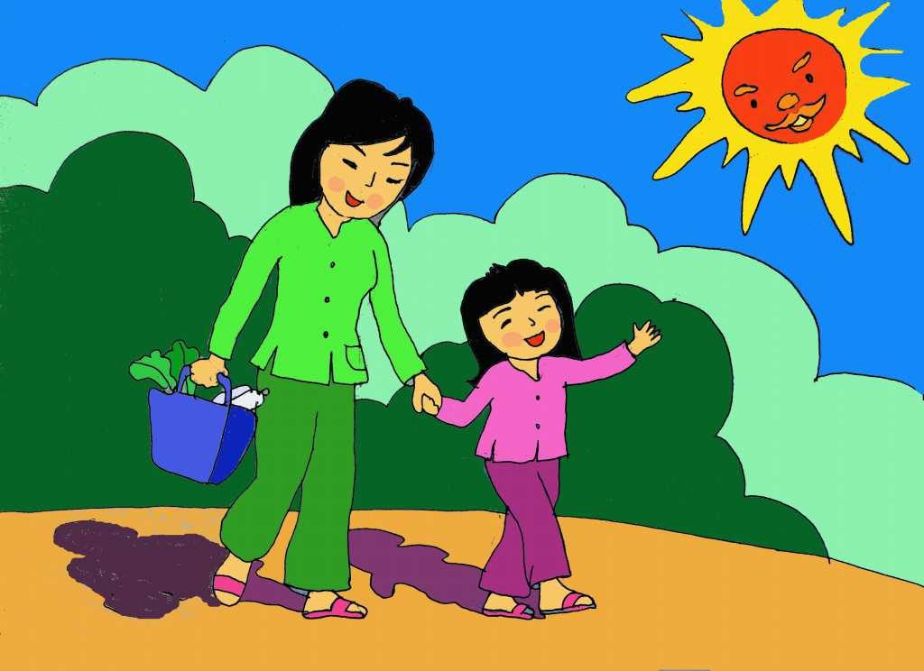

Slide 5
*Dạy trẻ đọc thơ
Bé đọc:
” Ông mặt trời”

Slide 6
Chào Tạm biệt

